Slide 1
Terceiro encontro do sexto ciclo
Geometria

Slide 2
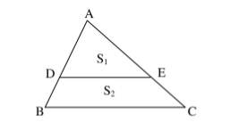
Exercício 1:
Problema 7 , página 47-TPA: Na figura a seguir , AD=2AB/3 e AE=2AC/3. O segmento DE divide o triângulo em duas partes: um triângulo de área S1 e um trapézio de área S2. Qual destas áreas é maior?

Slide 3
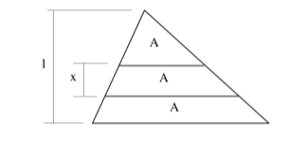
Exercício 2:
Problema 15, página 69-TPA: A figura abaixo mostra um triângulo de altura 1 dividido por duas retas paralelas á sua base em três partes de mesma área . Qual a altura do trapézio central ?

Slide 4
Exercício 3:
Problema 1.3 , página 3 – CMM: Dados um triângulo ABC com ângulo B=90° , AB=BC=1 e um ponto M escolhido aleatoriamente em AC , é possível saber qual é a soma das distâncias de M a AB e de M a BC?

Slide 5
Exercício 4:
Problema SJ2.15, página 236-UCMM: ABCD é um quadrilátero ( considere somente o caso convexo) de área 1. Os pontos médios dos lados AB, BC , CD e AD são denotados, respectivamente , por , K, L , M e N. Encontre a área de KLMN.

Slide 6
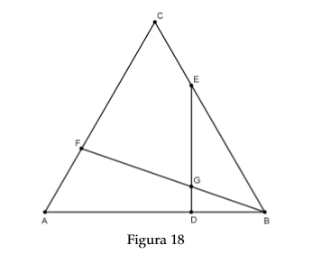
Exercício 5:
Exercício 15, página 3-MSTTT: No desenho abaixo , o triângulo ABC é equilátero e BD= CE = AF = AB/3. Determine a razão EG/GD.

Slide 7
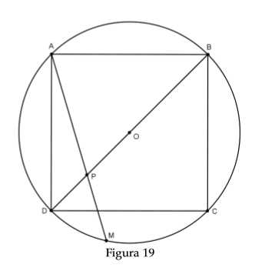
Exercício 6:
Exercício 16, página 3=MSTTT: O quadrado ABCD está inscrito em um círculo cujo raio mede 30. A corda AM intercepta a diagonal BD no ponto P. Se o segmento AM mede 50, determine a medida do segmento AP.

Slide 8
Exercício 7:
Exercício 4, página 1- MSTTT: Como João pode medir a altura de um poste, conhecendo sua altura,1,60m, o comprimento de sua sombra, 2m, o comprimento da sombra do poste no mesmo instante que mediu sua sombra, 7m?

Slide 9
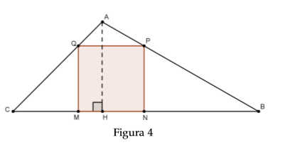
Exercício 8:
Exercício 5, página1 –MSTTT: Na ﬁgura abaixo, BC = 12cm e AH = 8cm, sendo AH altura do 4ABC. Determine o lado do quadrado MNPQ.

Slide 10
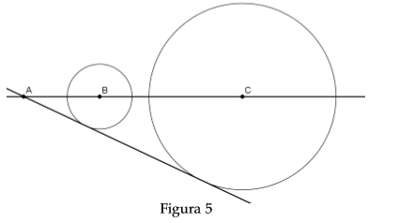
Exercício 9:
Exercício 6, página1 –MSTTT: Na ﬁgura abaixo, temos uma reta que passa pelos pontos A, B e C e outra que passa por A e é tangente às circunferências de centros B e C e raios 3cm e 5cm. Se AB = 7cm, determine BC.

Slide 11
Apostilas:
Capítulo 1 (Seção 1.2 – apenas a subseção 'A demonstração que usa semelhança'), Seção 2.1 (apenas a subseção 'Propriedade 4', página 30) e Seção 2.3 da Apostila 3 do PIC da OBMEP, “Teorema de Pitágoras e Áreas”, E. Wagner.
http://www.obmep.org.br/docs/apostila3.pdf
Material de apoio :
http://matematica.obmep.org.br/uploads/material/d8hc0jr016gwo.pdf4

Slide 12
Vídeos:
Link: http://matematica.obmep.org.br/index.php/modulo/ver?modulo=10
Tema Semelhança entre Figuras e Polígonos assista às videoaulas:
-> Semelhança de triângulos
->Semelhança de Triângulos – Parte 1;
->Resolução de Exercícios: Semelhança de Triângulos – Parte 2;
->Resolução de Exercícios: Semelhança de Triângulos – Parte 3.

